Slide 1


Apache Superset. Calculated fields, data blending
Notes:
https://superset.apache.org/docs/creating-charts-dashboards/exploring-data#publishing-your-dashboard

Slide 2


План встречи
Вычисления в графиках
Calculated fields
Объединение источников
Data blending

Slide 3

Вычисления в графиках
Арифметические действия
Условные вычисления
Агрегация

Slide 4
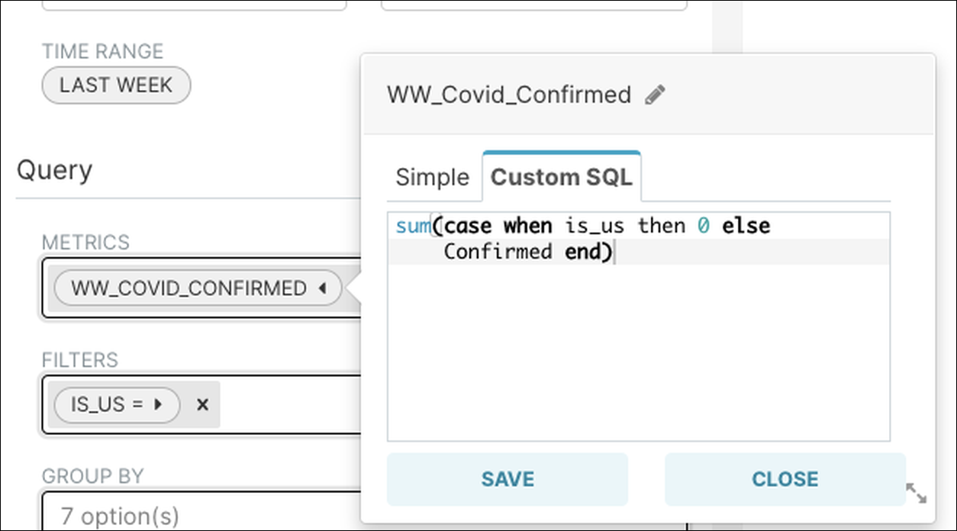
Calculated fields
Notes:
https://docs.preset.io/docs/managing-filters

Slide 5
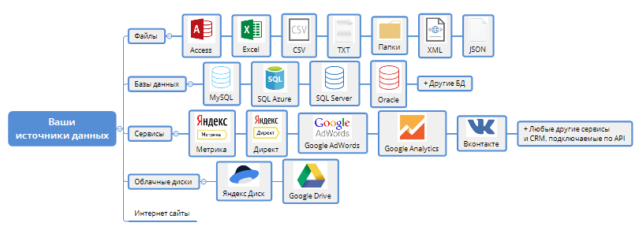
Объединение источников
Notes:
https://www.youtube.com/watch?v=aFvxwKokUEg

Slide 6
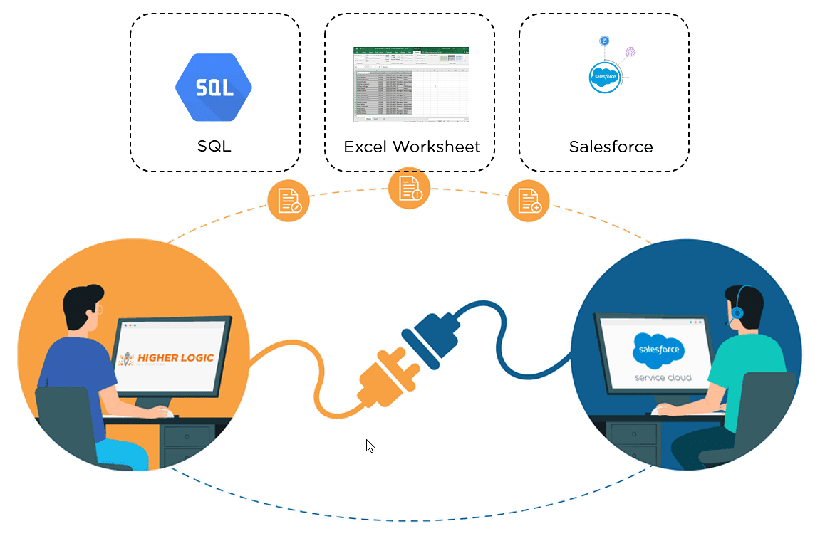
Blending data
Notes:
https://www.youtube.com/watch?v=aFvxwKokUEg

Slide 7

Практика в Superset

Slide 8
Итоги занятия
Узнали про возможности вычислений в графиках
Познакомились с вычисляемыми полями
Узнали про возможность объединения различных источников
Познакомились со смешиванием данных
Практиковались применять знания в Superset

Slide 9
Спасибо за внимание
Заполняйте анкету после активности!
Вам несложно,
Хекслету - полезно.

